Slide 1
An interactive concept map approach to
supporting mobile learning activities
for natural science courses
陈磊
Computers & Education

Slide 2
摘要
移动和无线通信技术发展使随时随地的学习成为可能，也为现实世界与数字媒体世界整合在一起的数字学习环境提供了发展的空间。
然而，没有有效的工具就不能组织学生很好地进行实地观察，移动学习的表现也不尽如人意。
为了解决这个问题，本研究采用交互式的概念图来支持学生的移动学习活动，在小学自然科学课上做实验来验证这个方法的有效性。实验结果显示这个方法不仅改善了学生的学习态度，并且提高了学习成效。

Slide 3
介绍
借助手持式设备和无线网络，学生在真实世界中更便利地学习。并且，传感技术也使学习系统去感知和记录学生在真实和数字世界的学习行为。
Chu, Hwang, and Tsai (2010)在小学自然科学上做的实验，结果发现：当学生同时面对真实世界和数字学习资源的时候，没有必要的支持，这新的学习场景对他们来说学习起来稍微麻烦一些，并且学习效果也不尽如人意。
(Chen &Li, 2009; Chu, Hwang, Tsai, & Tseng, 2010; Liu, Peng, Wu, & Lin, 2009)：除非有有效的学习策略或者工具支持，学生的学习成效可能是比较令人不满意的。
Panjaburee, Hwang, Triampo, and Shih (2010)：在移动学习过程中利用计算机技术提供反馈是有效的。
(Johnson, Perry, & Shamir, 2010).：及时的反馈对学生的学习动机和学习成效的提高是有帮助的。
(Narciss & Huth, 2006)：在移动学习过程中，开发知识建构工具提供反馈是非常重要的。
在这些复杂情境中提供必要脚手架的工具和学习指导机制中，概念图工具被认为是一种有效地辅助学生理解和建构学生知识的工具。（Jonassen & Carr, 2000）
本研究是使用基于带有及时反馈机制的概念图工具移动学习方法（交互式概念图），本研究的研究问题如下：
（1）该学习方法是否有利于学生的学习成效的提高？
（2）该学习方法是否有利于提高学生的学习兴趣？
（3）学生是否认为基于反馈机制的移动学习系统是有用的和有趣的？

Slide 4
交互式概念图移动学习方法
ICM³ (Interactive Concept Map-oriented Mindtool for Mlearning), 支持移动学习活动的交互式概念图，可以用来辅助学生制作和修改概念图，学生可以根据自己的观察结果对概念图进行修改。
ICM³ was developed by the Institute for Human and Machine Cognition (IHMC) of the Florida University System (Novak & Cañas, 2006)

Slide 5
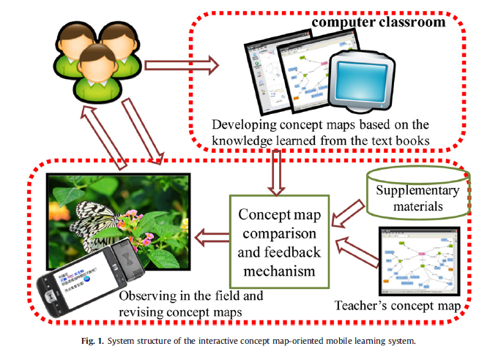
交互式概念图移动学习方法
在实地观察之前，学生要首先根据之前在书本上学过的知识做一个概念图，然后学生通过PDA实地观察，在实地中浏览和修改概念图。当这个概念图提交到系统中， ICM³ 会根据老师提供的最完善的概念图来进行评估，然后给学生提供反馈和拓展资料。反馈包括一些提示和评论，例如“Are you sure about the relationship between Concepts A and B?” or “A missing concept related to Concept A is detected。拓展资料都是一些概念图中错误的地方的相关资料。

Slide 6
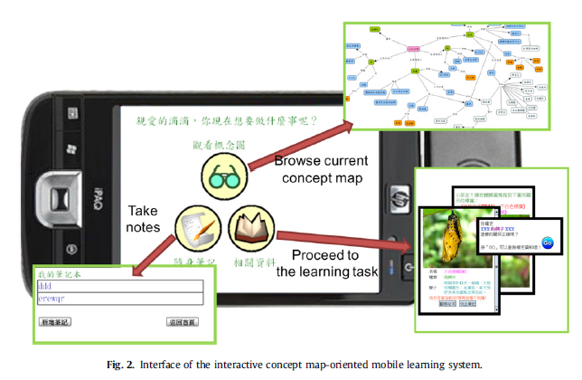
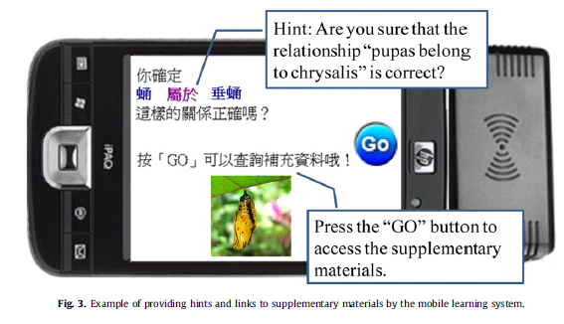
交互式概念图移动学习方法

Slide 7
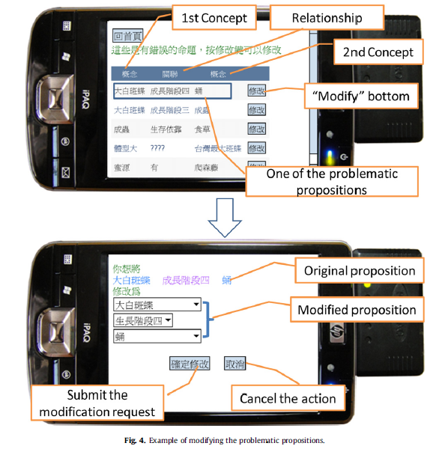
交互式概念图移动学习方法

Slide 8
实验设计
3.1参与者
参与者是来自台湾南部几个小学的30名学生，平均年龄是10岁，为了避免霍桑效应，参与者被随机分为实验组和对照组，每组15人。并且，两组学生被安排到在不同的时间学习同样的内容，这样可以避免他们学习时相互影响。
两个组首先接受蝴蝶生态基础知识的教育，然后做一个前测（关于蝴蝶生态基础知识）和完成一份对蝴蝶生态学习态度的问卷。
每个学生的学习任务是用概念图描述大白斑蝶的生态系统
大白斑蝶是一种台湾四季常见的蝶类。学习的实地场景是在台湾南部的蝴蝶生态园中。在这个生态园中学生可以观察特点和大白斑蝶的四个成长阶段，包括卵，幼虫，蛹，成虫。并且他们还可以看到大白斑蝶不同的寄主植物。并且这个生态园中很多目标区域都放置了RFID标签，实验过程中每个学生都有一个PDA，可以读RFID标签。并且呢，这个PDA可以感知学生的位置，可以引导学生发现目标生态区域，展示给他们相关的学习任务或者学习材料。

Slide 9
实验设计
教师传统教学（蝴蝶生态知识）
80min
前测（蝴蝶生态）和前测问卷（态度）
40min
实验组（15人）
实验组（15人）
交互式概念图移动学习
传统（无交互/反馈）概念图移动学习
240min
后测问卷（测态度，心理负荷）
20min
后测（测蝴蝶生态）
40min

Slide 10
实验设计
第一阶段
都接受概念图和移动设备使用的指导
在电脑机房里面，使用自己的电脑
根据之前在书本上学过的知识自己创造关于蝴蝶生态的概念图
第二阶段
蝴蝶生态园中观察蝴蝶生态,通过PDA修改他们的概念图
控制组：浏览PDA上的拓展材料，从网上查找资料并修改他们的概念图
实验组：用PDA和ICM3学习。根据他们实地观察修改他们的概念图，但ICM³可以分析学生的概念图，然后给予及时地提示和相关的拓展资料（提供及时反馈）
两组的学习活动都用240分钟，活动结束后都会进行后测。并且都会填一个问卷看看他们的对蝴蝶生态的态度是否改变。

Slide 11
实验设计
3.3测量工具
前测包含20道多选题，共80分，4道连线题，共20分。用来评估学生关于蝴蝶生态的基础知识掌握情况。后测是关于蝴蝶生态的详细的测验，包括10道多选，10道连线题和5个简答题，所占分额分别是40，30，30。前后测都咨询了两位教蝴蝶生态课超过5年的老师。
态度问卷包含三个维度：关于学习自然科学的态度，学习方法的感知有用性，使用这个学习系统的兴趣，（”attitudes toward learning natural science”, “perceived usefulness of the learning approach”, and “interest in using the learning system”,）分别包括7，7，6个选项。采用的是六维里克特量表，1~6,1代表强调反对（不同意）。三个维度克伦巴赫的阿尔法分别是0.92, 0.87 and 0.85。
心理负荷的测量是Sweller, Van Merriënboer, and Paas (1998)的问卷，包含mental load（心理负荷），mental effort（脑力劳动），两个维度克伦巴赫的阿尔法分别是0.94 和0.96。

Slide 12
结果分析
4.1学习成就
前测测量学生的对于蝴蝶生态的基础知识了解。
前测
*p < .05.
后测，测学生学完之后的对蝴蝶生态的了解
*p < .05.
从分数上来看，控制组的学习成就显著低于实验组。Cohen’s d为0.78，两组组间差异显著，说明ICM³的方法比传统的概念图学习方法更有利于提高学生自然科学课的学习成效。（d = 0.2、0.5、0.8分别表示小、中、大的效应值）
 | N | Mean | SD | t
Experimental group | 15 | 68.53 | 11.04 | 0.77
Control group | 15 | 65.20 | 12.66
 | N | Mean | SD | t | d
Experimental group | 15 | 76.00 | 9.92 | 2.12* | 0.78
Control group | 15 | 66.80 | 13.51

Slide 13

结果分析
两位老师还通过别人做的概念图评估系统评估学生最终的概念图的优差。通过分析发现实验组学生的概念图显著优于对照组。通过皮尔森相关分析发现,后测的成绩与概念图的成绩存在显著相关（相关系数为0.57，(p < .01).）。从这里我们发现ICM³方法（交互的概念图学习）通过巩固学生的知识结构来提高学生的学习成效。
对于学生心理负荷的分析时，两组学生在心理负荷和脑力劳动上都没有显著差异（mental effort (t = 0.2; p > .05) and mental load (t=-0.94;p > .05).）通过皮尔森相关分析发现学习成效的高低与mental effort有显著的负相关，相关系数为-0.376，但是与mental load没有关系。
心理负荷与学习任务，主题特征和学习材料有关，因为两组学生都用相同的学习材料，面临相同的学习任务，所以，心理负荷没有显著差异。而脑力劳动mental effort与学习方法和策略有关，mental effort和learning achievement 说明学习成效是由于ICM3方法的使用，降低了脑力劳动，提高了学习成效。这个研究也验证了之前的研究结果，学习成效与脑力劳动存在负相关。
T>1.96表示显著

Slide 14
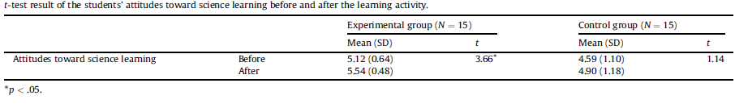
结果分析
4.2学习态度
学习态度问卷包含七项:
(1)The natural science course is valuable and worth studying;
(2) It is worth learning those things about natural science (e.g., butterfly ecology);
(3) It is worth learning the natural science course well;
(4) It is important to learn more about natural science, including observing those ecology areas; (5) It is important to know the ecology surrounding us;
(6) I will actively search for more information and learn about butterfly ecology;
(7) It is important for everyone to take the natural science course
上图展示了T检验的结果，我们发现实验组的态度在实验后显著改善，但是控制组学生没有显著差异。ICM³不仅提高了学习成效还改善了学习态度。这也验证了之前的研究，在有效的学习指导策略或者学习机制下技术支持下的学习能够提高学习成效和改善学习态度。

Slide 15
结果分析
对于学习态度的每一项来说，这两项“I like to learn the natural science course via observing the real-world objects” and “I like to observe the butterfly ecology in the real-world”,是实验组学生得分最高的（5.73 and 5.67），而控制组的学生在这两项上得分相对是非常低的（4.87 and 4.6）。这也说明交互式概念图能够很好地提高学生对自然科学课程的学习兴趣。

Slide 16
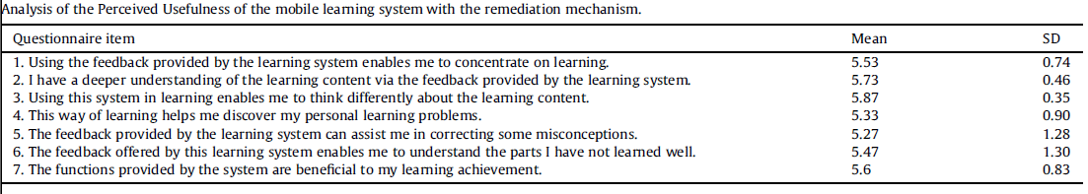
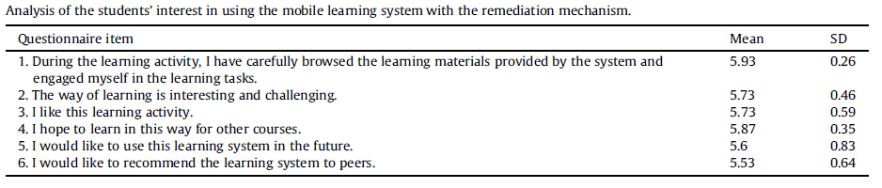
结果分析
4.3感知有用性和对这个系统的兴趣
实验组的学生能够认识到反馈系统的有用性，并且，学生相信使用这个系统能够使他们对于学习内容有不同的想法。
并且，学生对这个系统有着较高的学习兴趣和精力投入，这也意味着基于交互式概念图的这个系统被学生广泛接受。

Slide 17
讨论
本研究中，这个概念图移动学习系统提供了一个及时反馈的机制。实验结果也证明了这个及时反馈的机制能够帮助学生知识的掌握和概念图的完善，以及改善学生的学习态度。这个结果验证了别人的一些研究结果，比如合适的评价工具能够帮助学生思考和反思，促进学生高阶思维的发展。与传统的学习（学习活动结束后在评估）相比，及时的评估和反馈给学生提供了深层次观察的思考的机会。
另一方面，实验结果也给了一些在学习情景中如何合理利用技术的提示。尽管使用手持式设备支持的现场学习这几年一直是人们的研究热点，但是学习效果并不是总让人满意。没有合适的知识建构工具，学生不能很好地将观察到的东西与已经学过的知识建立联系。没有及时反馈系统，学生不能很满意地完成学习任务。因此搭建技术支持的学习环境，提供合适的学习工具和及时反馈机制是非常重要的。
并且如何把这些工具和机制用于实际的教学应用中也是非常重要的。值得一提的是PDA和REID都是不是很常用的，因此最好采用广泛使用的设备和技术，例如手机和二维码。对于大多数学校的老师而言，搭建一个适用于特定学科的学习系统是比较困难的。

Slide 18
结论
在本文中，一个交互式概念图机制ICM³应用于移动学习系统中。ICM³通过评价学生的概念图并提供及时的反馈和学习帮助，使学生能够完善他们的观察。通过一个实验来验证ICM³的效果，通过对比使用ICM³学习和使用传统的概念图方法我们发现，在ICM³的帮助下，实验组学生在学习成效和态度方面都显著优于对照组学生。
另外，从认知负荷的角度我们来看，学习成效与脑力劳动具有显著的相关性，这也暗示着实验组学生的学习成效是由于有效的工具或者策略的使用（例如ICM3）。从学生对感知的有用性以及使用这个系统的兴趣反馈的情况分析，大多数学生把他们的学习成效归因于ICM³的使用。因此，交互式概念图能够帮助学生组织和完善他们的观察行为。
尽管ICM3在这个实验中使学生受益很大，小屏幕的移动设备限制了内容展示和概念图的编辑。因此，当设计一个学习任务时，学生需要将概念图内节点的数量考虑在内。Ipads和Android的大屏移动设备或许能够更好地解决这个问题。随着云计算和一些合作的概念图工具如（Mindmeister，在线的概念图编辑工具）将会扩展活动的内容和形式，使很多有挑战的活动成为可能。如协同知识建构，数据收集与分析任务等，都可以以一种更加交互和有意义的方式开展。
在不远的将来，我们将尝试将这种方法应用于其他的移动学习活动中，包括自然科学课和中小学的文化课，并且，我们计划了其他的交互式概念图工具，例如面向电子表格和数据库的概念图来支持在线的学习活动。

Slide 19
谢谢

